Slide 1


Imágenes de la contaminación

Slide 2

Formas de evitar más la contaminación:
Para evitar la contaminación, puedes:
﻿﻿Reducir la generación de basura: Utiliza contenedores reutilizables, elige productos en envases
rellenables y reduce la cantidad de residuos que generas. &
Tirar la basura en los lugares adecuados: No tires basura en las calles, ni junto a los depósitos
de basura desbordados. •
﻿﻿Reciclar: Reciclar correctamente los desechos reciclables y no reciclables. •
﻿﻿Reducir el uso del auto: Utiliza el transporte publico, camina o usa la bicicleta. También puedes compartir vehículo con otras personas. •
﻿﻿Evitar el uso de productos no biodegradables: Evita el plástico de un solo uso y elige productos con menor contenido de compuestos orgánicos volátiles.

Slide 3

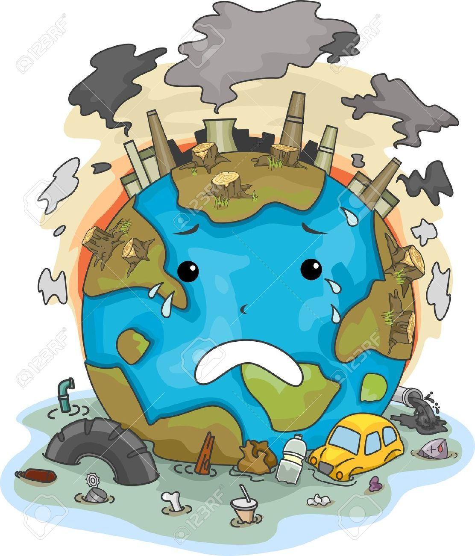

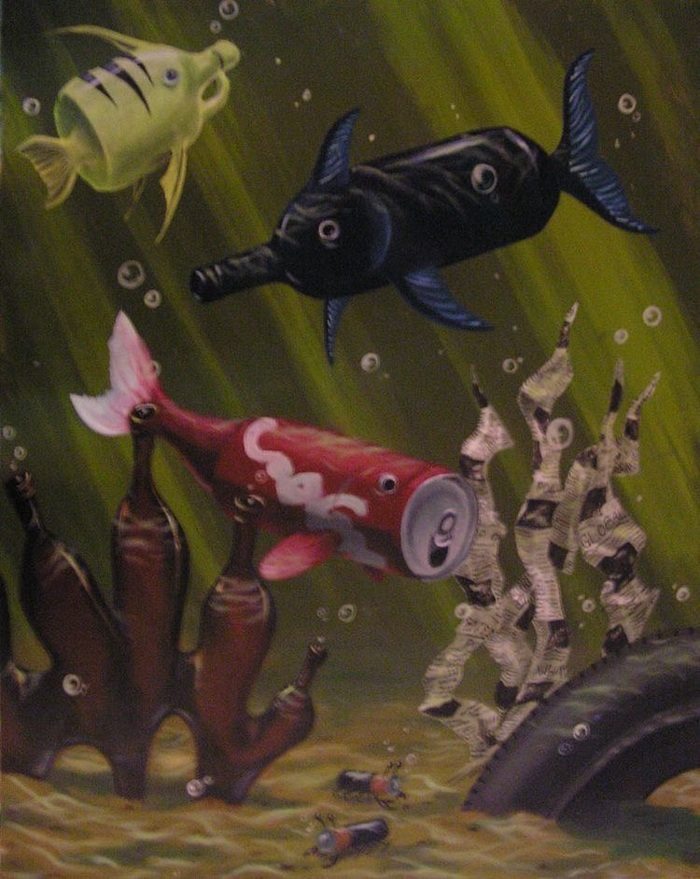

Slide 4
